Slide 1
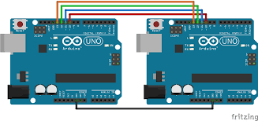
Arduino SPI
SPI – Serial Peripheral Interface
Arduino platformasida tashqi serial interfeysi.

Slide 2
SPI signallari
To'liq SPI tizimida siz to'rtta signal chizig'iga egasiz:
Master Out, Slave In (MOSI) - bu masterdan slavega berilgan ma'lumotlar.
Master In, Slave Out (MISO) – slavedan masterga o'tadigan ma'lumotlar.
Serial Clock (SCK) - bu ikkala qurilma uchun navbatdagi bitga o'tishda foydalaniladi.
Slave Select (SS) - bu ma'lum bir slaveni tanlash pini.

Slide 3
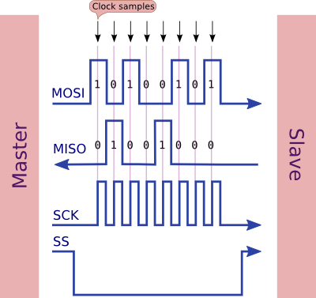
Masterdan ma’lumot yuborish

Slide 4
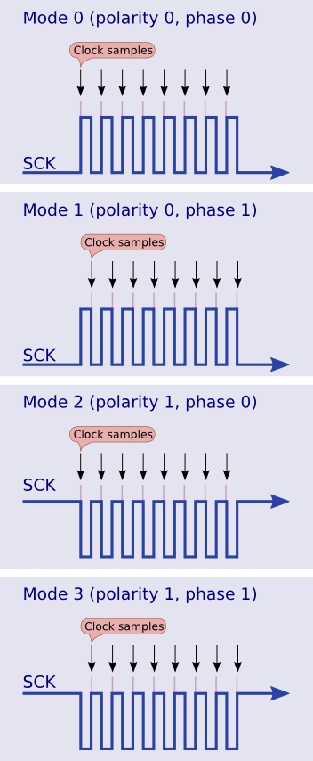
Vaqt fazasi va qutubi (Clock phase and polarity)

Slide 5
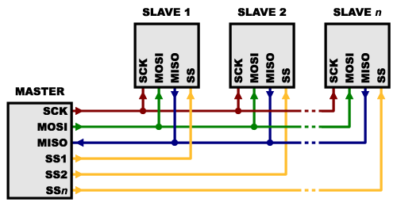
Master va slave ulanishlari:

Slide 6
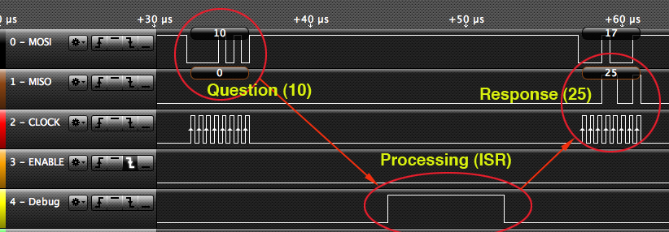
Mantiqiy analiz chiqishi

